Slide 1
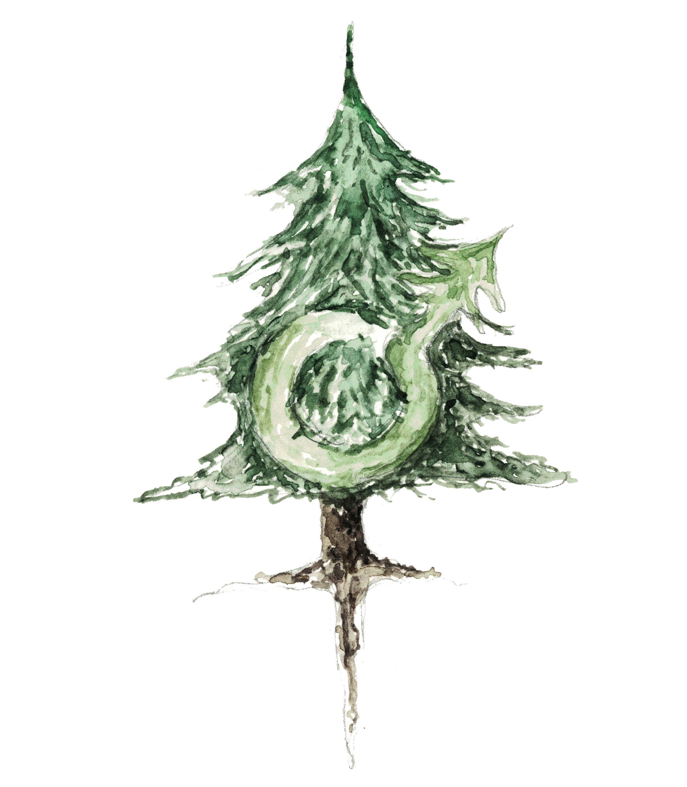
“Alltså något aktivt arbete har jag ju varit svårt att se att det egentligen förekommer. Fast det behöver inte vara någon nackdel, det kan ju betyda att det inte behövs/.../”
Lärare på Skogsmästarskolan

Slide 2
“Som kursledare är jag skyldig att gå kursen om lika villkor och det har jag påbörjat men har inte gjort klart. Jag skulle påbörja den under en sommar på semestern men som det så vackert heter så prioriterade jag annat. Och nu är vi tillbaka där igen om det är ointresset som gör att jag inte har gjort den - det vet jag faktiskt inte.”
Lärare på skogsmästarskolan

